Slide 1
Vie privée sur Internet

Slide 2
Contexte
Naissance d’Internet aux USA dans les années 60 et 70
  ARPA (militaire) : ARPANet
  Universitaire : NSFNet
Europe
Suisse :
  CERNET (au CERN)
Deux superpuissances économiques

Slide 3
Enjeux
Confidentialité
  Ce que l’on souhaite garder secret
Vie privée
  Informations partagées à un nombre restreint et choisi
Surveillance
  Pratiques, technologies, moyens législatifs pour accéder à des informations sur des utilisateurs
  Peut se pratiquer à l’insu des utilisateurs

Slide 4
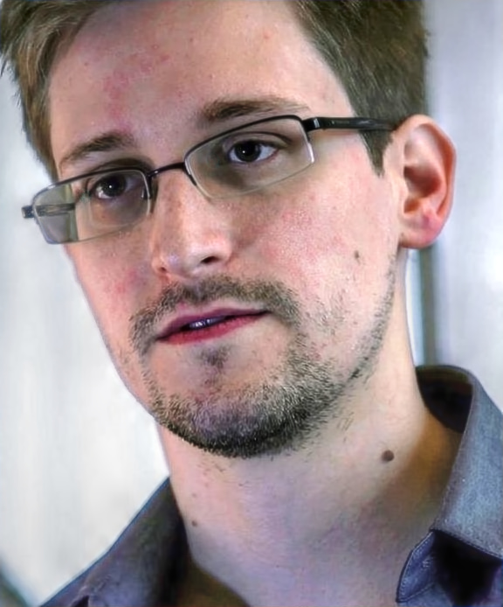
Exemples de surveillance (de masse ou privée)
Affaires des fiches en Suisse
Echelon, PRISM, Onyx, etc..
  GAFAM
  International
  Mépris des lois (LPD)
Surveillance des jeux online
Pegasus
Gouvernements & Entreprises

Slide 5
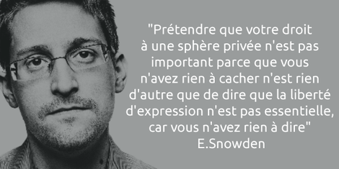
«Je n’ai rien à cacher»
Temporalité
«faux-positifs» : une info personnelle utilisée contre vous à tort
Soi-même et les autres (small-worlds et les 6 degrés)

Slide 6
Cypherpunks (crypto-anarchistes)
1988 : Premier manifeste
1993 : Second manifeste
Anonymat garanti
Etat et entreprises sont ennemis de la tech cryptographique
Open Source
Mouvement anarchiste et illégal

Slide 7
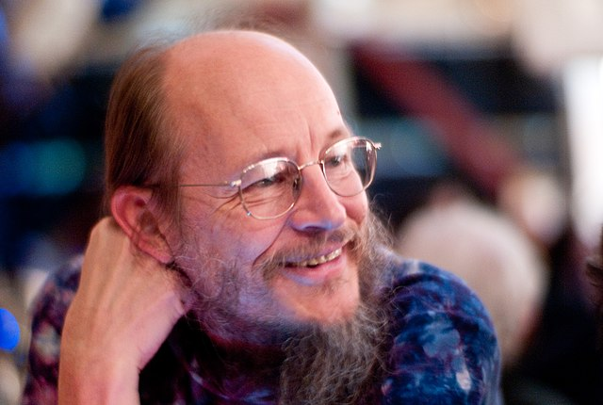
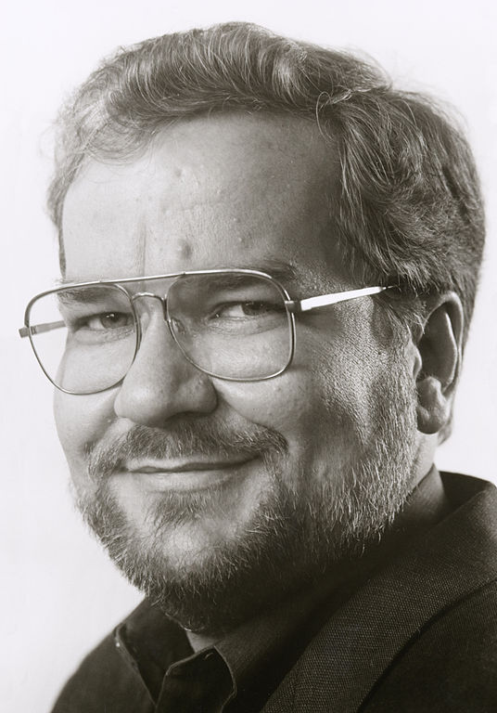
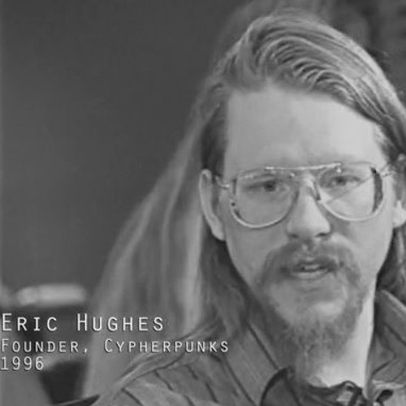
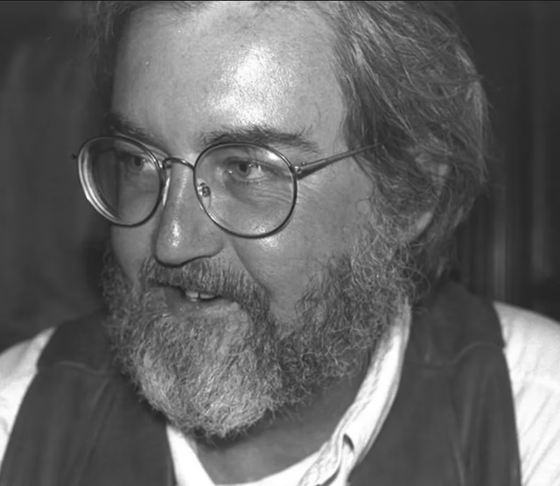

PGP et les pionniers
Sources : wikipedia

Slide 8
Sources
Confédération Suisse, Loi sur la Protection des Données, 2023
Frigyes Karinthy, Chaînes, 1929
The Guardian, The NSA Files, 2013
Wikipedia
CERN, CERNET : A high-speed packet network, 1981

Slide 9
Questions
Pourquoi l’anonymat doit-il être garanti ?
Pourquoi un Etat est-il considéré comme un ennemi des technologies ?
Pourquoi le mouvement cypherpunk était-il illégal à son origine ?
Quelle articulation entre droit à la vie privée et activités illégales (darknet par exemple) ?
Peut-on faire confiance (en matière de vie privée) aux logiciels que l’on utilise ?

